Slide 1
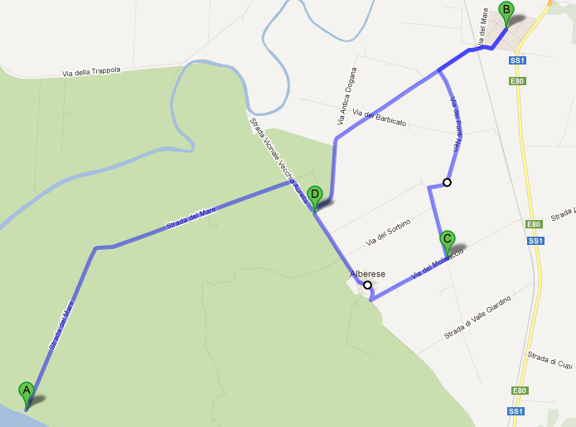
Albarese Mare und Torre di Collelungo
ca. 30 km
v
Albarese mare
Torre di Collelungo

Slide 2
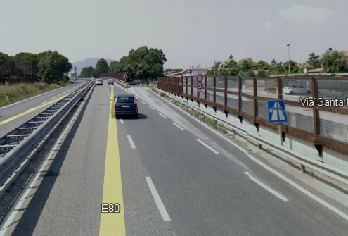
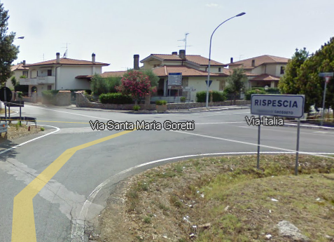
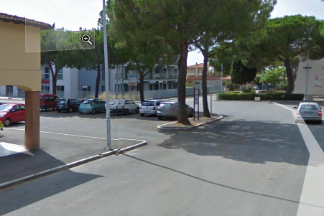
Ausfahrt aus E 80 nach
Santa Maria Rispescia, der mittleren
Strasse Richtung Centro folgen
Parkplatz an der Kreuzung
Radwegbeginn Links in die
Via della Costituzione
Am Ende Links Richtung Albarese
Unter der Eisenbahn durch

Slide 3
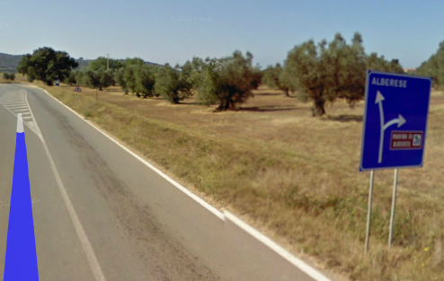
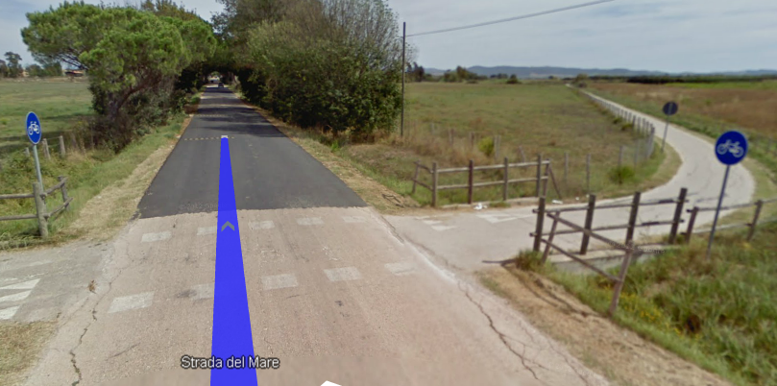
Am Ende der Strasse rechts
Richtung Albarese Mare
Ab der Kreuzung Radweg nutzen
Hier die Strada del Mare
überqueren und weiter bis
Zum Meer

Slide 4
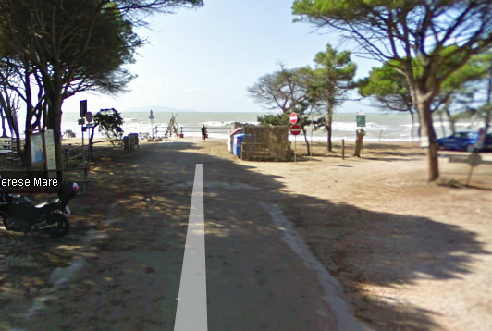
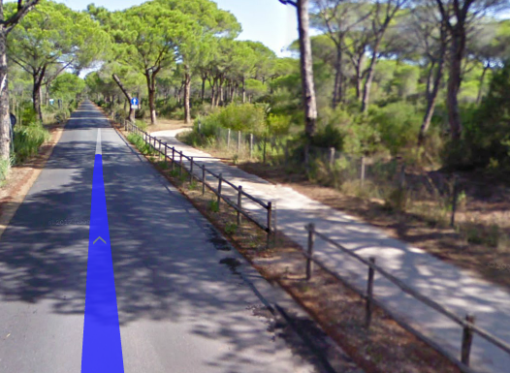
Erstes Etappenziel erreicht
Auf der Strasse zurück bis zum
Radweg
Dem Radweg links folgen

Slide 5
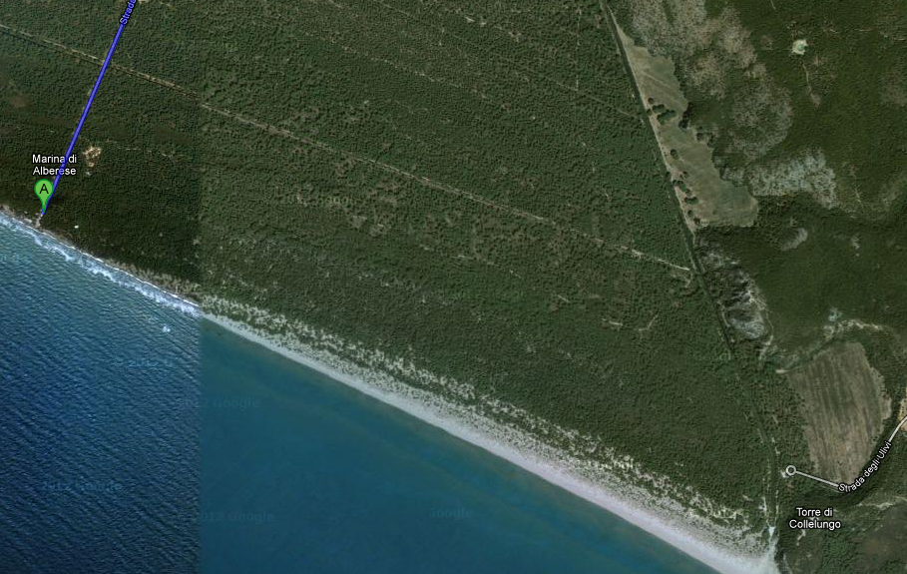
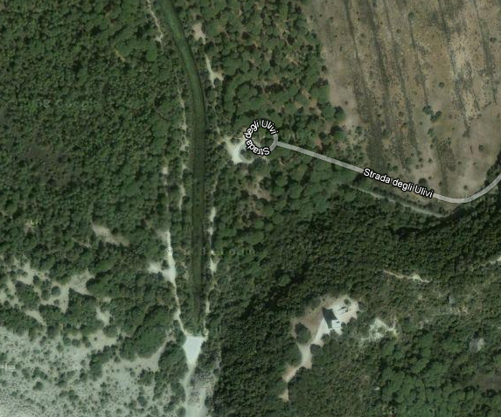
Dem Weg entlang bis zum Ende (Bach)
folgen
Dem Bach bis zum Meer folgen
Am Strand links zum Torre
Di Collelungo und da auf die
Strada Degli Ulivi

Slide 6
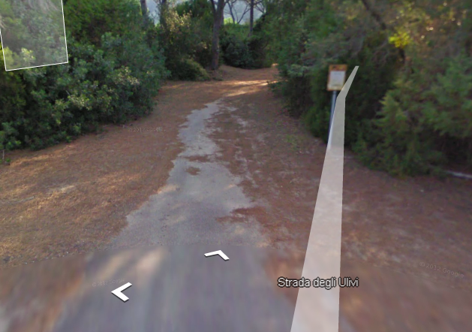
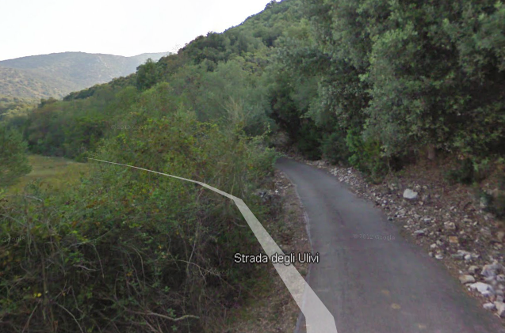
Vom „Kreisverkehr“ in Richtung
Albarese fahren
Am Ende der Strasse (Kreuzung)
Rechts auf dem Radweg fahren

Slide 7
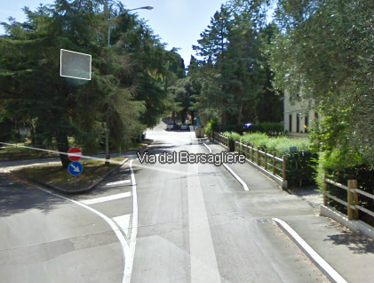
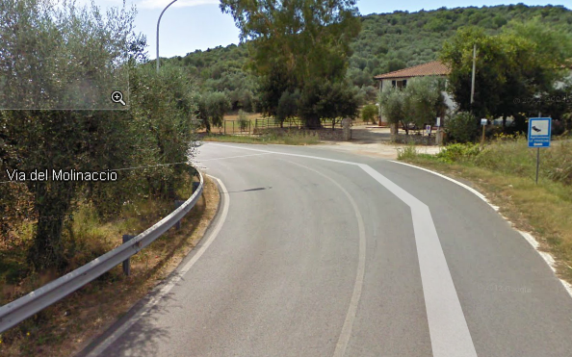
Geradeaus auf der Strasse bleiben, im weiteren Verlauf der Strasse links folgen (Roma)
Nach Ortsende links in die Via del
Molinaccio biegen

Slide 8
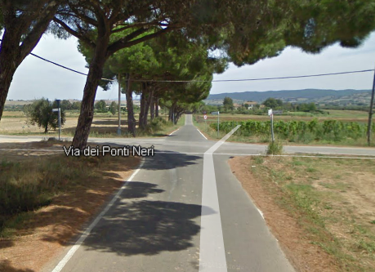
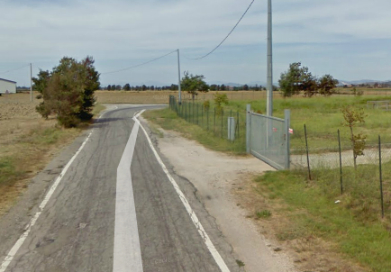
An der Kreuzung links
Alternativ geradeaus bis zum
Bahndamm dann links
Rechts der Via die Ponti Neri
folgen

Slide 9
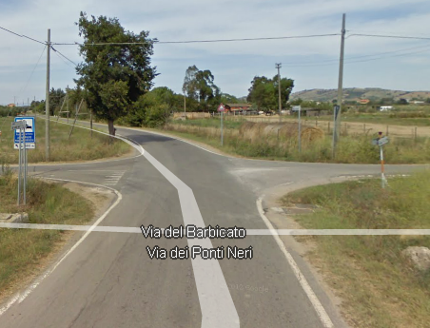
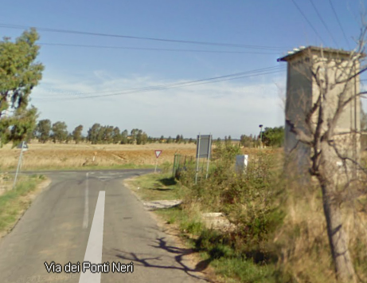
Der Strasse folgen
Hier trifft die Alernativroute von rechts
Wieder Auf die Strasse
Nach rechts zurück auf die
Anfahrtsstrasse

